Slide 1
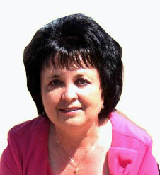
Фотоколлаж
о деятельности Исаевой Флоры Вялиулловны
Воспитателя высшей квалификационной категории МБДОУ «Лямбирский детский сад № 3 комбинированного вида» Лямбирского муниципального района Республики Мордовия

Slide 2
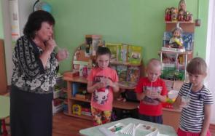
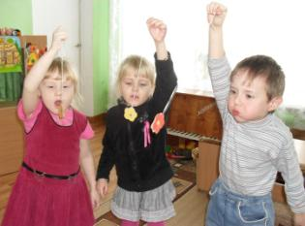
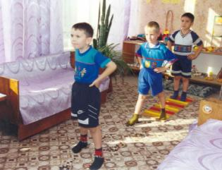
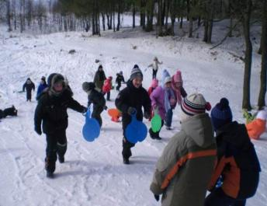
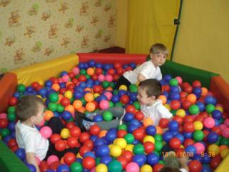
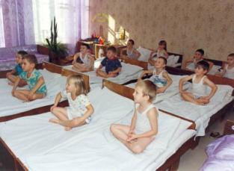
здоровьесберегающая деятельность

Slide 3
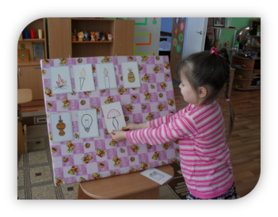
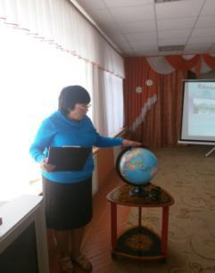
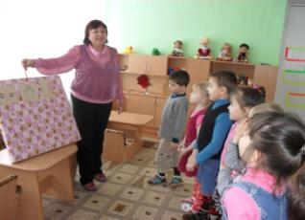
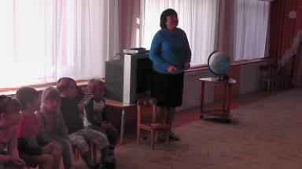
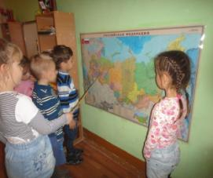
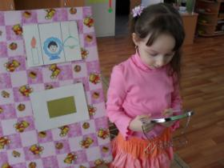
непосредственно образовательная деятельность

Slide 4
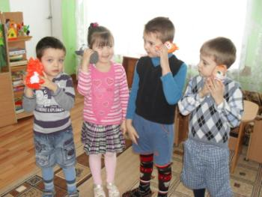
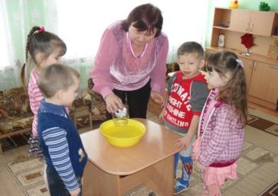
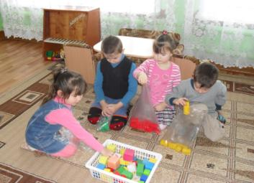
ИССЛЕДОВАТЕЛЬСКАЯ
ДЕЯТЕЛЬНОСТЬ

Slide 5
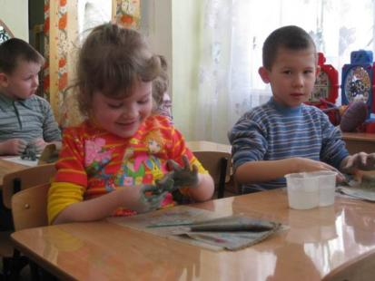
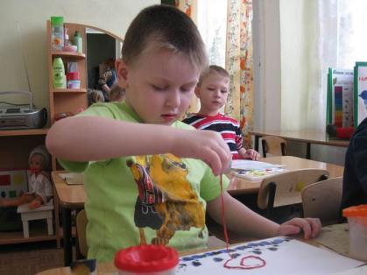
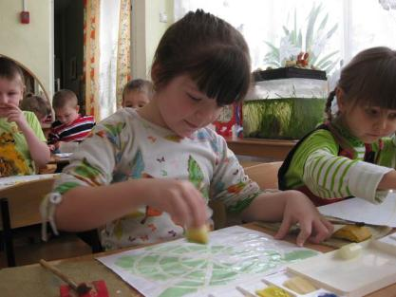
ПРОДУКТИВНАЯ
ДЕЯТЕЛЬНОСТЬ

Slide 6
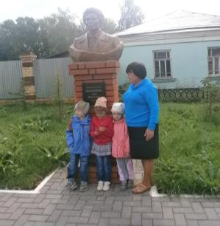
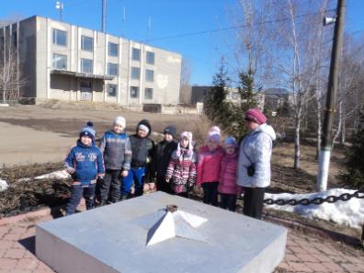
Патриотическое
воспитание

Slide 7
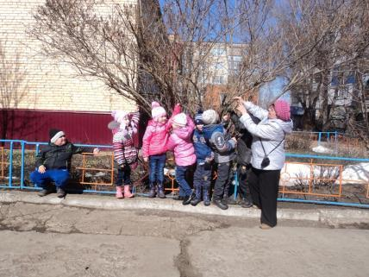
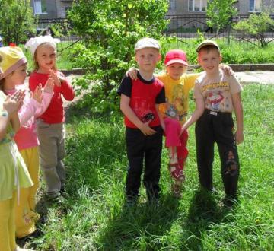
ЭКОЛОГИЧЕСКОЕ ВОСПИТАНИЕ
НА ПРОГУЛКЕ

Slide 8
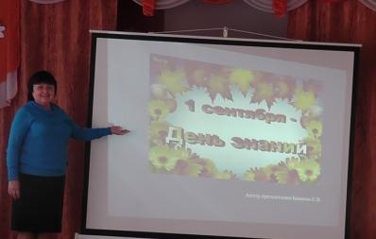
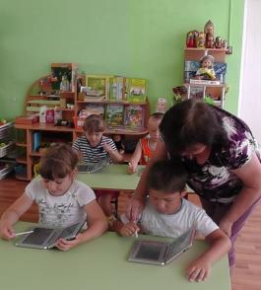
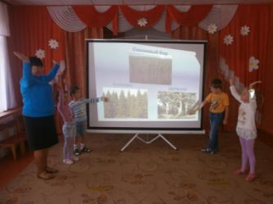
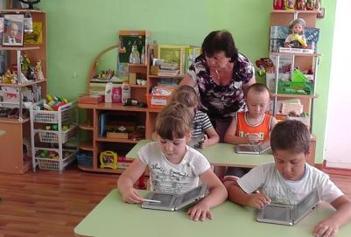
ИСПОЛЬЗОВАНИЕ ИКТ

Slide 9
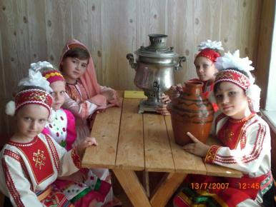
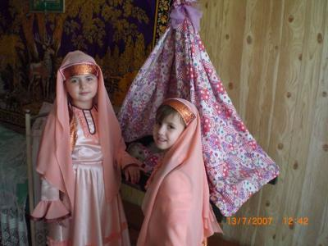
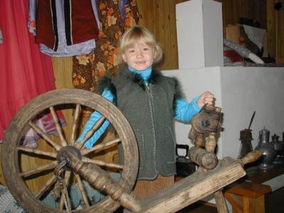
МУЗЕЙНАЯ
ПЕДАГОГИКА

Slide 10
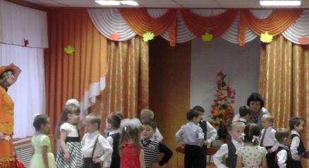
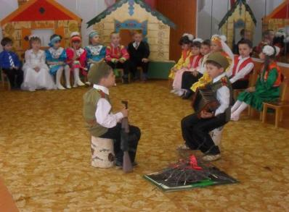
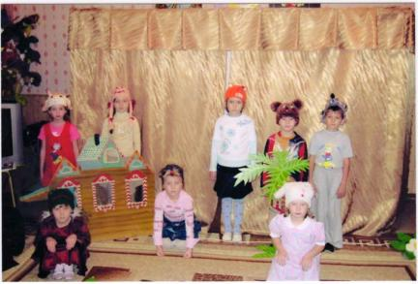
досуг детей

Slide 11
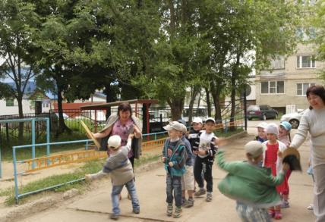
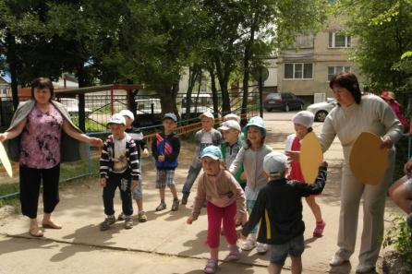
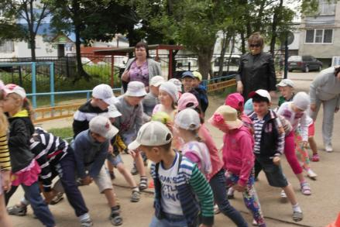
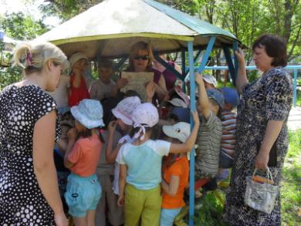
СПОРТИВНЫЕ РАЗВЛЕЧЕНИЯ

Slide 12
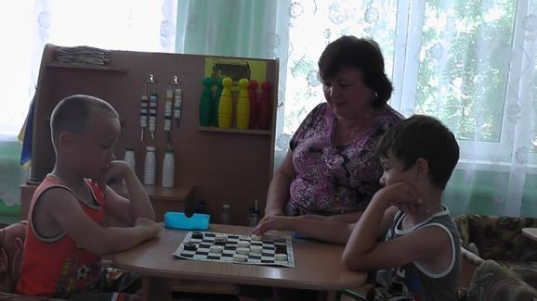
развивающие игры с детьми

Slide 13
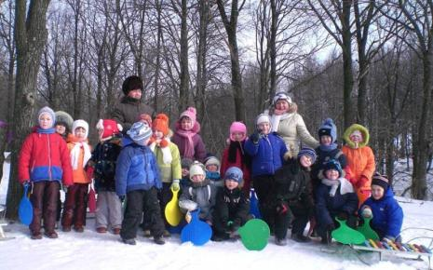
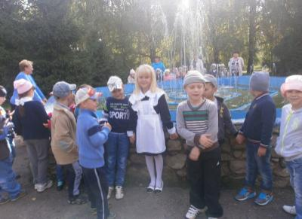
Организация прогулок

Slide 14
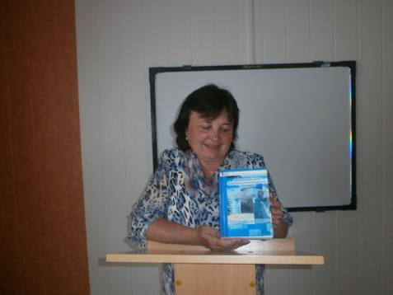
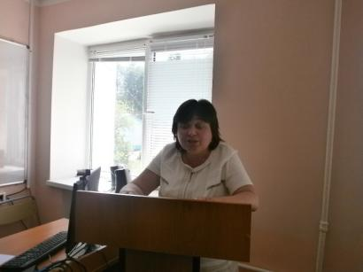
Взаимодействие с социумом
Евсевьевские чтения

Slide 15
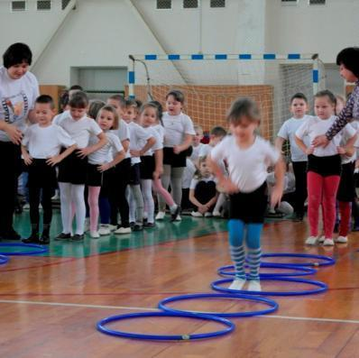
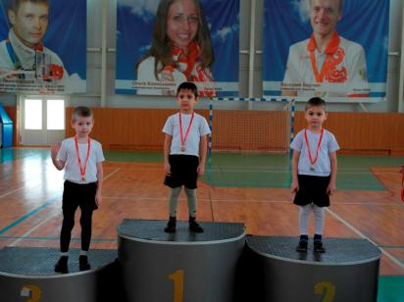
Взаимодействие с социумом
Совместная работа
с ФОК

Slide 16
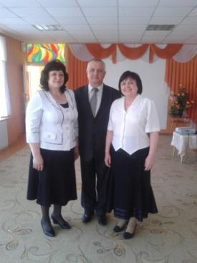
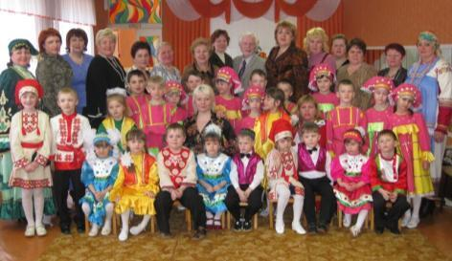
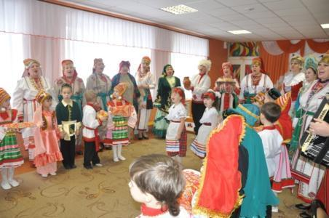
Взаимодействие с социумом
Взаимодействие с Поволжским
центром культуры

Slide 17
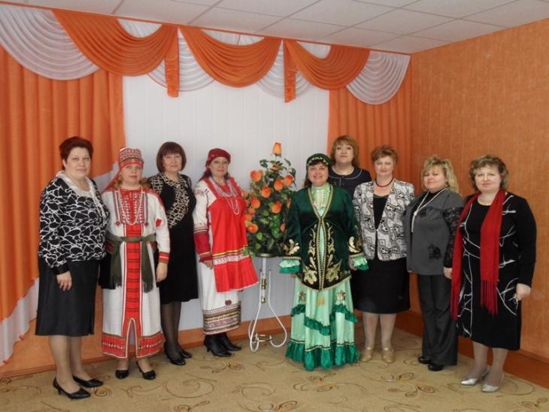
Сотрудничество с МРИО
г.Саранска

Slide 18
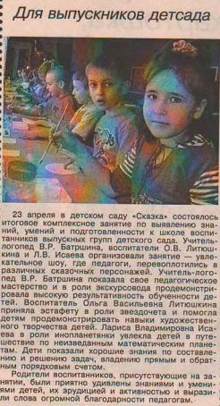
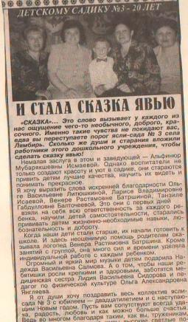
Мероприятия с родителями
и отзывы

Slide 19
Деятельность в рамках
муниципальной экспериментальной
площадки

Slide 20
Мастер-класс для воспитателей
районного методического объединения

Slide 21
ОБЩЕСТВЕННАЯ ДЕЯТЕЛЬНОСТЬ
-ПРЕДСЕДАТЕЛЬ СОВЕТА ДОУ;
-ЧЛЕН ПРОФСОЮЗНОЙ ОРГАНИЗАЦИИ;
- ЧЛЕН ЖЮРИ районного КОНКУРСА «ВОСПИТАТЕЛЬ ГОДА»;
-ЧЛЕН ЖЮРИ районного КОНКУРСА НА ГРАНД ГЛАВЫ АДМИНИСТРАЦИИ РАЙОНА;
-ЧЛЕН ЖЮРИ КОНКУРСА «ПОНАРОШКИН МИР».

Slide 22
ТВОРЧЕСКАЯ АКТИВНОСТЬ

Slide 23
СМИ о моей работе…

